Slide 1
ЕПСКО И ИСТОРИЈСКО КОСОВО
Вук Мастиловић
Гимназија „Нико Роловић“ Бар
Ментор: мрс Дејан Илић
Институт за књижевност и умјестност, Београд
Млади и србистика
фолклористички камп
ПОДВИГ И/ИЛИ ПОРАЗ

Slide 2
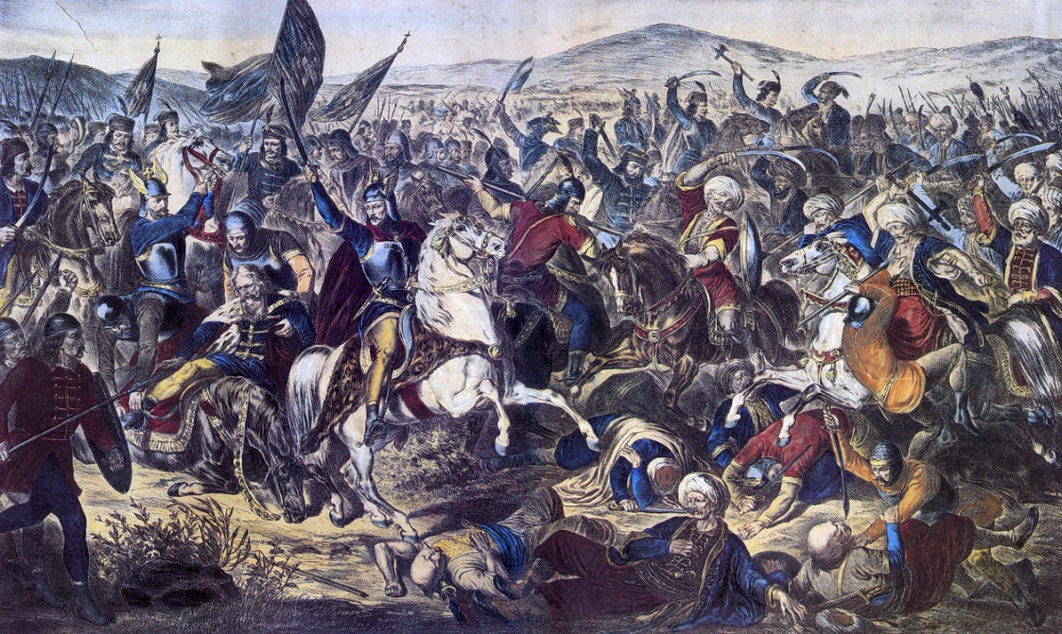
Епско и историјско Косово – правци истраживања
Велики значај битке за народ, „велика премјена”
Замршени путеви преношења легенде и њених мотива
Питање побједника и побјеђеног у Косовској бици
О оклеветаном јунаку и његовом подвигу
Да ли је било издаје на Косову

Slide 3
Побједа или пораз
У традицији битка је схваћена као пораз и пропаст царства.
Први извори говоре о побједи Срба или неодлучном исходу (Тврткова писма, Игњатије).
Посљедице боја утицале су на пјесничку представу о боју.
Увођење есхатолошких мотива, бој се представља као одсудна битка у „пошљедње” вријеме.
Стварање култа кнеза-мученика, па земаљски пораз постаје небеска побједа.

Slide 4
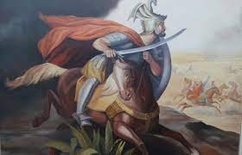
О подвигу Милоша Обилића
Историји непозната личност.
Различите верзије имена у изворима.
Клевета као повод за подвиг, а сукоб Лазаревих кћери у неким слојевима традиције је узрок клевете.
Милош је идеализован јунак.
Муратово убиство у пјесмама приказано је као свијетли подвиг.
Извори и традиција памте различите начине на које је Мурат убијен (дванаест витезова, три завјереника, копље наопако...).

Slide 5
О издаји и клевети
Издаја оправдава пораз, њоме се не доводи у питање јунаштво косовских јунака.
Први историјски извори не помињу издају.
Издајник се уводи као противтежа косовском јунаку.
Издаја се временом везала за Вука Бранковића. Неки од могућих узрока оваквог развоја традиције су:
  католичка пропаганда против Бранковића;
  Вук је преживио бој;
  Вуково непријатељство са књегињом Милицом;
  Традицијско проклетство Бранковића.

Slide 6
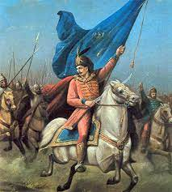
Закључак
Питање Косовског боја остаје обавијено велом тајне.
Предање се временом удаљавало од свог основног облика.
Поједностављење историјских процеса и догађаја, издвајањем појединца кривца.
Косовска легенда губи историјски и добија ванвремени значај.
Битка се везује за мотивски комплекс пада царства.
Историјске чињенице и усмена традиција о Косовском боју не слажу се у свим појединостима.
Традиција је одговарала на захтјеве тренутка. Прилагођавајући чињенице поетичким законитостима и околоностима преношења, традиција је проговарала једном вишом истинитошћу.

Slide 7
ЛИТЕРАТУРА:
ИЗВОРИ:
Вук II: Вук Стефановић Караџић, Српске народне пјесме, књ. II, Сабрана дела Вука Стефановића Караџића, Београд: Просвета, 1988.
Вук IIр: Вук Стефановић Караџић, Српске народне пјесме из необјављених рукописа Вука Стефановића Караџића, књ. II, Београд: САНУ, 1974.
Петровић: Соња Петровић (прир.), Косовска битка у усменој поезији, Београд: Гутенбергова галаксија, 2001.
Филозоф 1989: Константин Филозоф, Житије деспота Стефана Лазаревића, Гордана Јовановић (прир.), Београд: СКЗ, Просвета.
ЛИТЕРАТУРА:
Благојевић 2009: Милош Благојевић „О издаји и невери Вука Бранковића“, Зборник Матице српске за историју, бр. 79–80, Нови Сад, 7–42.
Браун 2004: Максимилијан Браун, Косово, Нови Сад: Платонеум.
Костић 1939: Драгурин Костић, „Два косовска цикла“, Прилози проучавању народне поезије, год. 6, св. 1, Београд, 1–18.
Љубинковић 2010: Ненад Љубинковић, „Косовска битка у своме времену и у виђењу потомака или логига развоја епских легенди о Косовском боју“, (257–286), у: Трагања и одговори, Београд: ИКУМ.
Љубинковић 2018: Ненад Љубинковић, Од Косовске битке до косовске легенде, Нови Сад: Матица српска.
Љубинковић 2018: Ненад Љубинковић, Од Косовске битке до косовске легенде, Нови Сад: Матица српска.
Милошевић Ђорђевић 2011: Нада Милошевић Ђорђевић, Радост препознавања, Нови Сад: Матица српска.
Михаљчић 1989: Раде Михаљчић, Јунаци косовске легенде, Београд: БИГЗ.
Никчевић 2007: Радомир Никчевић (ур.), Свети кнез Лазар и косовски завјет, Цетиње: Светигора.
Петровић 2001: Соња Петровић, Косовска битка у усменој поезији, Београд: Гутенбергова галаксијa.
Петровић 2010: Соња Петровић, „Од камена ником ни камена: структурни модели песама о зидању Раванице“, у: Традиција – фолклор – идентитет, Гордана Благојевић и Ивица Тодоровић (ур.), 349–372, Сремски Карловци: Академија СПЦ за уметност и конзервацију.

